Slide 1
Crouch Yürüyüşte (Çömelerek) AFO kullanımı
Nedeni: Quadriceps zayıflığı
Aşırı aşil gevşetme (cerrahi olarak)
Ortezleme:
- 5˚ plantar fleksiyonda stoplanmış AFO,
- Anterior AFO
- Yetmezse KAFO (diz-ayak-ayakbileği ortezi, Knee-Ankle-Foot orthoses)

Slide 2
Genu Recurvatum
Nedeni: Ekin
Hamstring zayıflığı
Ekstansör Hipertonus
Ortezleme:
- 5˚ dorsifleksiyonda stoplanmış AFO
- İsveç Diz Kafesi
- Yetmezse KAFO

Slide 3
Genu Rekurvatum
İsveç diz kafesi
3 nokta prensibine göre çalışır.
Dizi hafif fleksiyonda tutar.
Alüminyum çerçeve, uyluk, baldır ve popliteal bölgede yumuşak bandları var.
Hafiftir.

Slide 4
Dizde Sık Görülen Problemler
Fleksiyon kontraktürü
Hiperekstansiyon (genurekurvatum)
Genuvalgum / genuvarum
İnstabilite (bağ problemleri)
Patellofemoral eklem bozuklukları (PFS, kondromalazik patella)
Rotasyonel problemler
Dizin aktivitelerde korunması (spor,ev işleri,işçiler.. vs)

Slide 5
Diz Ortezlerinin Rehabilitasyonu
Giyinip çıkarmanın öğretilmesi,
Doğru kullanmanın öğretilmesi (oturup kalkma, aktivitelerdeki kullanımı)
Temizlik, korumanın önemi ve yollarının öğretilmesi,
Ortezin amacının öğretilmesi (ortez artık amaca hizmet etmediğinde değiştirilmesi gerektiğinin bilinmesi),
Ortezden gereken yararın sağlanması için ortez dışında ve içinde yapılması ve yapılmaması gerekenlerin eğitimi,
Düzenli uzman kontrolünün öneminin vurgulanması

Slide 6
Parapodium
Yüksek seviye kas paralizisi olan ve ciddi yaygın kas zayıflığı olan çocuklar için iyi tasarlanmış bir cihazdır.
Cihaz hem medio-lateral hem de antero-posterior yönde kontrol sağlar.
Cihaz üzerinde çeşitli adaptasyonlar yapılabilir.
Oluşan kontraktür yada postüral sapmalara yönelik
ABE kontrolü yok ise PAFO ile birlikte kullanılır.
Gövde için TLSO ile birlikte kullanılabilir.

Slide 7
Swivel walker
Parapodiumun modifiye şeklidir. Yürüme için parapodiuma göre daha az enerji gerektirir.
Ayakkabının yerleştirildiği platform vardır.
Lateral gövde hareketi ile ayak plakalarından birisi kaldırıldığında vücut ağırlığının etkisiyle diğer plaka hareket eder. Buna “Resiprokal Pivotlama” denir. Herhangi bir kas kuvvetine ihtiyaç olmadan çocuk öne doğru hareket eder.

Slide 8
Swivel Walker
Koltuk değneği kullanmaya gerek yoktur.
Üst gövde ve kol hareketleri ile yürüyüşün hızı kontrol edilebilir.
Ortez ile oturmak mümkün olmaz. Yürüme hızı yavaştır, penguenvaridir.

Slide 9
Resiprocal Gait Orthoses
Kalça fleksiyonu(L2-L3) sağlam olan hastalarda daha verimli kullanılır. Kalça eklemleri arasındaki bir kablo vasıtasıyla resiprokal hareket sağlanır. Bir kalçada fleksiyon olurken diğer kalçada ekstansiyon meydana gelir.
Koltuk değneği yada walker kullanmak gerekir.
Üst lumbal bölge seviyesindeki problemlerde en normal yürüme paterni sağlayan ortezdir.

Slide 10
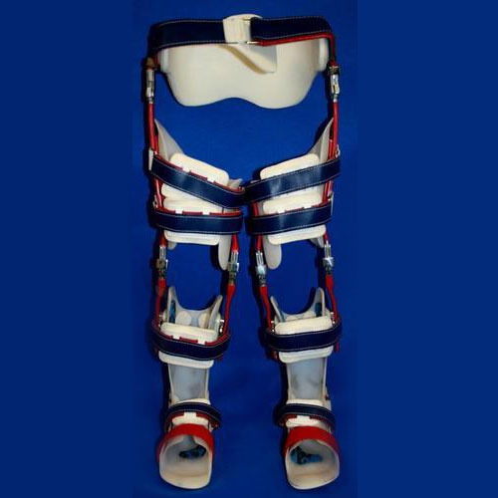
HKAFO

